Slide 1


5
길이와 시간 (『수학』 92~95쪽 , 『수학 익힘』 62~63쪽)
길이와 거리를
어림하고 재어 볼까요
4차시

Slide 2

4
차시
길이와 거리를 어림하고 재어 볼까요
학습
문제
길이와 거리를
어림하고 재어 보아요.

Slide 3

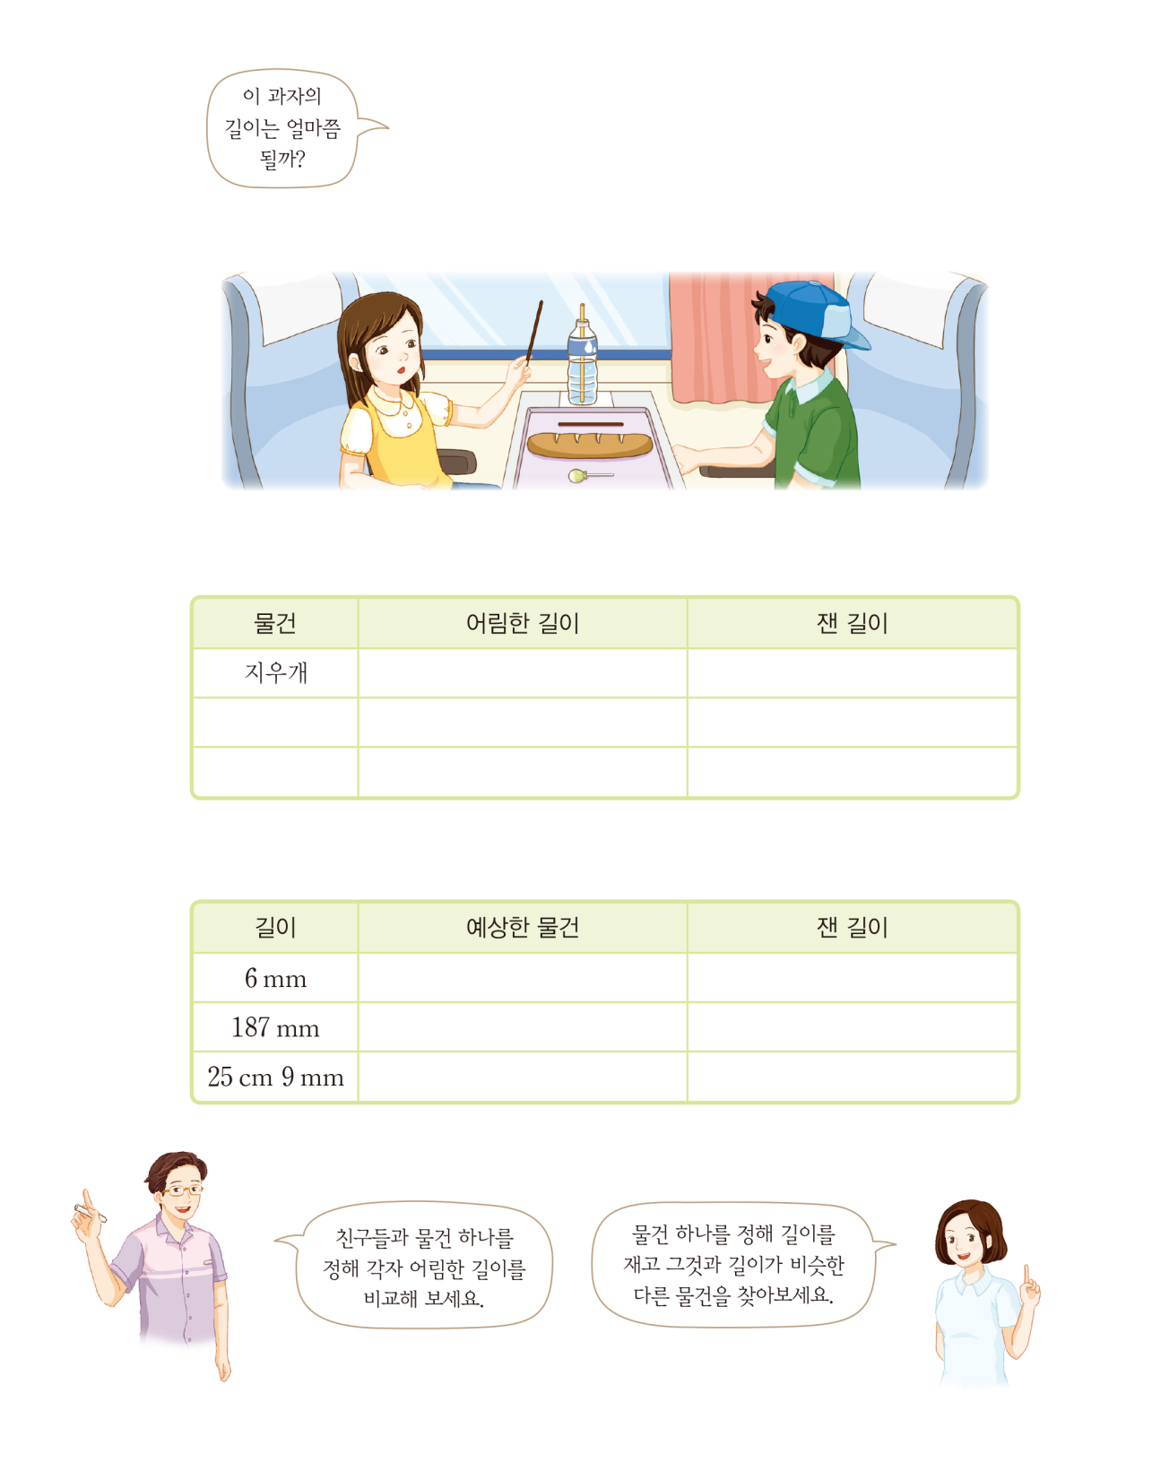
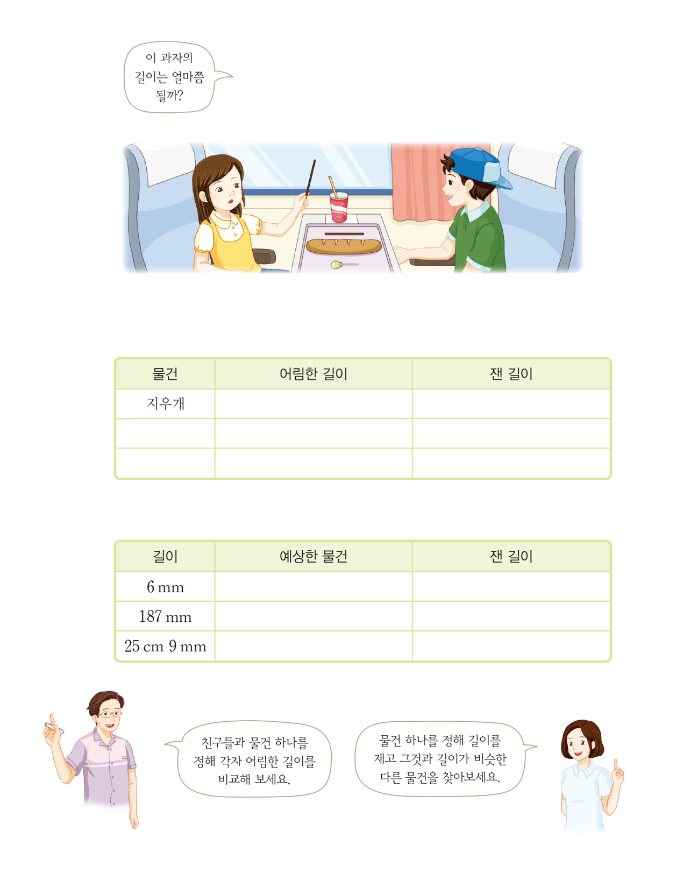

주변 물건의 길이를 어림하고
재어 보기
길이를 어림하고 재어 봅시다.
지혜는 무엇을 하려고 하나요?
과자의 길이를 어림하려고 합니다.
물건의 길이를 어떻게 어림해야 할까요?
손톱의 길이를 기준으로 하여 어림합니다.
한 뼘을 기준으로 하여 어림합니다.

Slide 4
주변 물건의 길이를 어림하고
재어 보기
주변에 있는 물건의 길이를 어림하고 자로 재어 확인해 보세요.
약 4 cm
4 cm 3 mm
연필
약 16 cm
15 cm 8 mm
필통
약 25 cm
23 cm 5 mm

Slide 5
주변 물건의 길이를 어림하고
재어 보기
연필심
8 mm
6 mm의 길이에 알맞은 물건은 무엇인가요?
연필심입니다.
클립의 짧은 쪽의 길이입니다.
6 mm라고 예상한 물건의 길이를 자로 재어 확인해 보세요.
직접 자로 재어 보니 8 mm입니다.

Slide 6
주변 물건의 길이를 어림하고
재어 보기
연필심
8 mm
연필
158 cm
필통
23 cm 5 mm
187 mm의 길이에 알맞은 물건은 무엇인가요? 예상해 보고 자로 재어 확인해 보세요.
연필이라 예상하고 직접 재어 보니 158 mm였습니다.
25cm 9mm의 길이에 알맞은 물건은 무엇인가요? 예상해 보고 자로 재어 확인해 보세요.
필통이라 예상하고 직접 재어 보니 23 cm 5 mm 였습니다.

Slide 7
주변 물건의 길이를 어림하고
재어 보기
물건 하나를 정하여 길이를 재고 그것과 비슷한 길이의 물건을 찾아보세요.

Slide 8

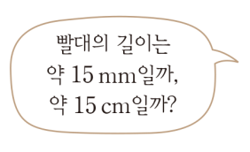
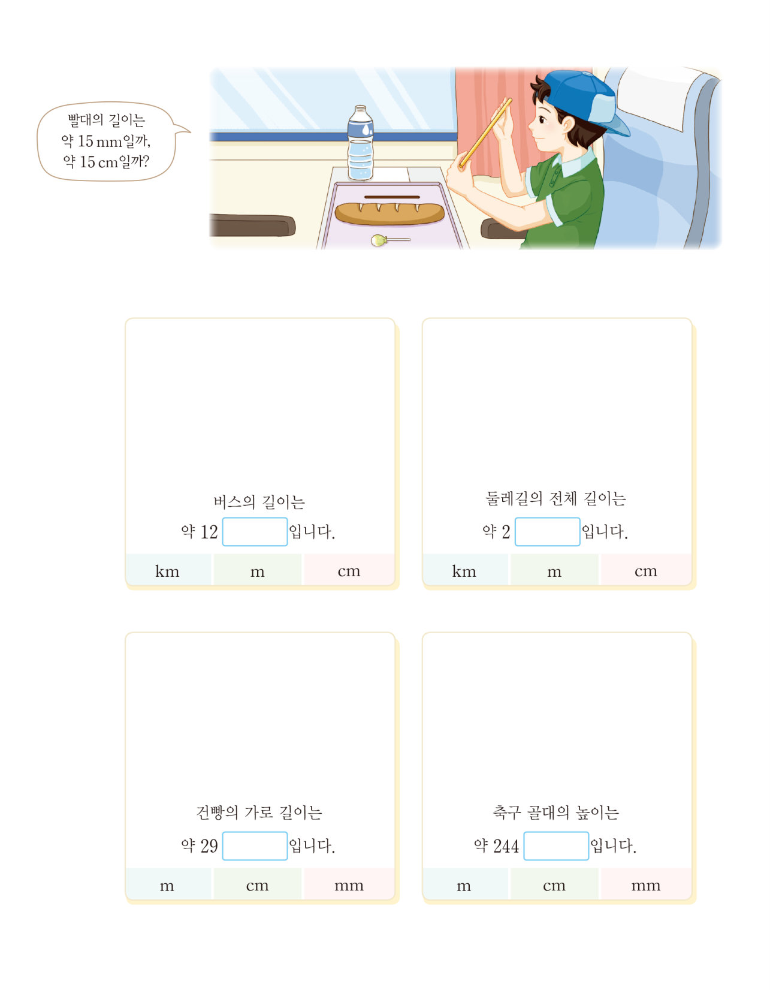
알맞은 단위를 선택하기
알맞은 단위를 골라 봅시다.
빨대의 길이는 약 15 mm인가요, 약 15 cm인가요?
약 15 cm입니다.

Slide 9
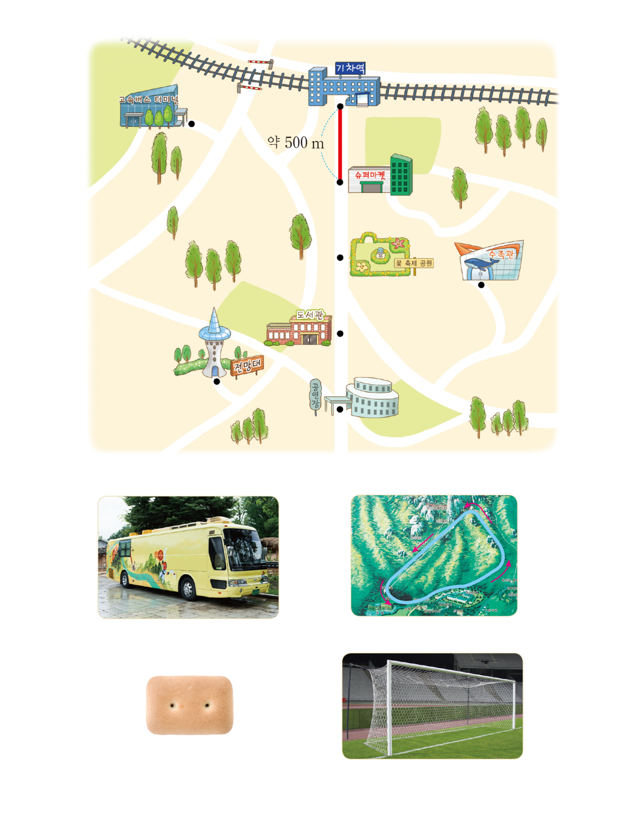
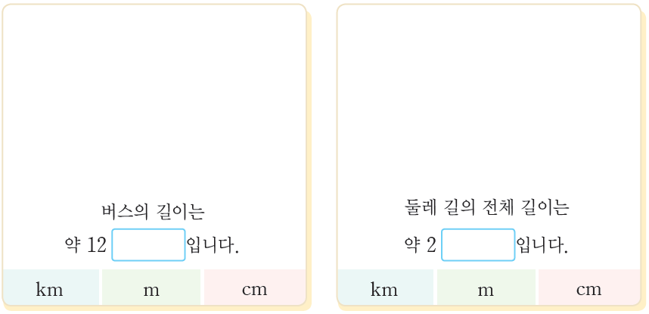
알맞은 단위를 선택하기
m
km
버스의 길이는 약 12 cm인가요?
약 12 m입니다.
둘레 길의 전체 길이는 약 2 m인가요?
약 2 km입니다.

Slide 10

알맞은 단위를 선택하기
mm
cm
건빵의 가로 길이는 약 29 m인가요?
약 29 mm입니다.
축구 골대의 높이는 약 244 mm인가요?
약 244 cm입니다.

Slide 11
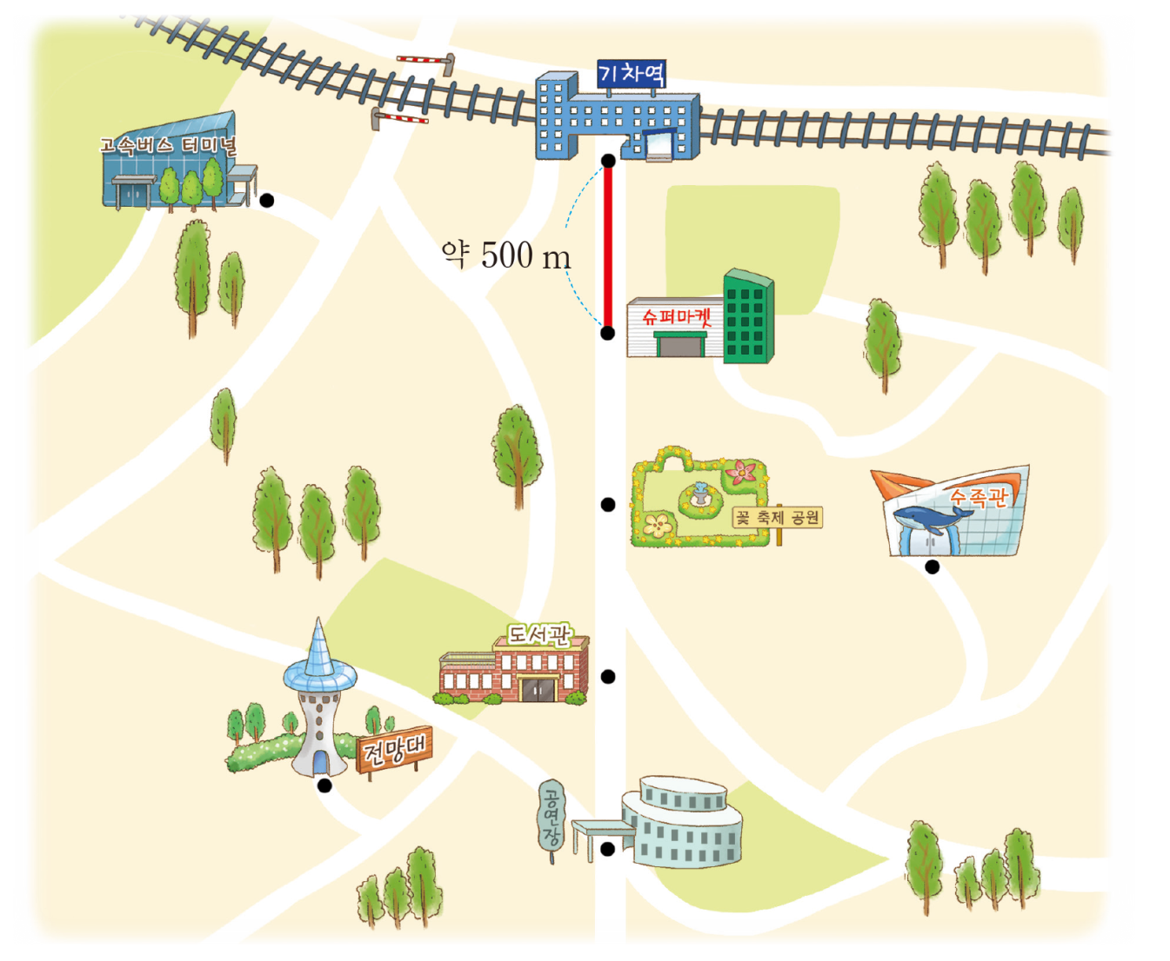
기차역 주변에 있는 장소까지의
거리 어림하기

Slide 12
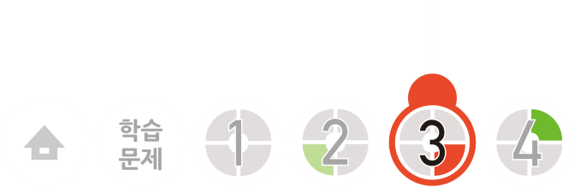
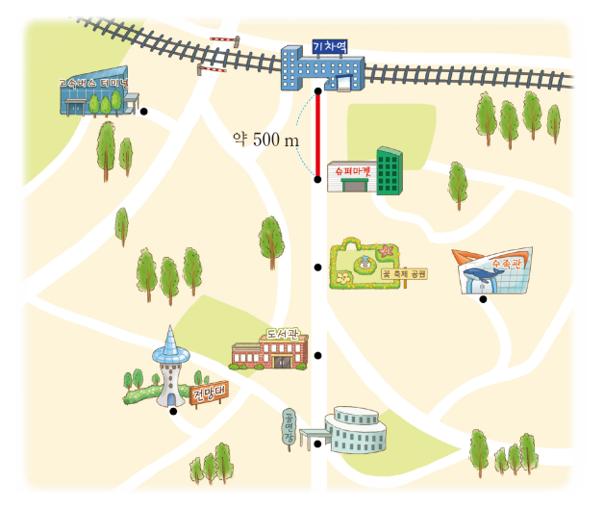

기차역 주변에 있는 장소까지의
거리 어림하기
기차역 주변에 있는 장소까지의 거리를 어림해 봅시다.
기차역 주변에는 어떤 장소가 있나요?
슈퍼마켓이 보입니다.
도서관, 고속버스 터미널 등이 있습니다.
기차역에서 슈퍼마켓까지의 거리는 약 얼마인가요?
약 500 m입니다.

Slide 13
기차역 주변에 있는 장소까지의
거리 어림하기
기차역에서 꽃 축제 공원까지 거리는 약 얼마인가요?
약 1000 m입니다.
약 1km입니다.
왜 그렇게 생각하나요?
기차역에서 슈퍼마켓까지의 거리가 약 500 m이고 기차역에서 꽃 축제 공원까지의 거리는 기차역에서 슈퍼마켓까지의 거리의 두 배이기 때문입니다.

Slide 14
기차역 주변에 있는 장소까지의
거리 어림하기
기차역에서 약 1km 500m 떨어진 곳에는 어떤 장소가 있나요?
도서관이 있습니다.
기차역에서 약 1km 500 m 떨어진 곳에 있는 다른 장소는 없나요?
수족관도 기차역에서 약 1km 500 m 떨어진 곳에 있습니다.

Slide 15
기차역 주변에 있는 장소까지의
거리 어림하기
기차역에서 약 2 km 떨어진 곳에는 어떤 장소가 있나요?
공연장이 있습니다.
전망대가 있습니다.
왜 그렇게 생각하나요?
기차역에서 슈퍼마켓까지의 거리가 약 500m이고 기차역에서 공연장까지의 거리는 기차역에서 슈퍼마켓까지의 거리의 4배이기 때문입니다.
기차역에서 공연장까지의 거리와 기차역에서 전망대까지의 거리가 비슷해 보이기 때문입니다.

Slide 16
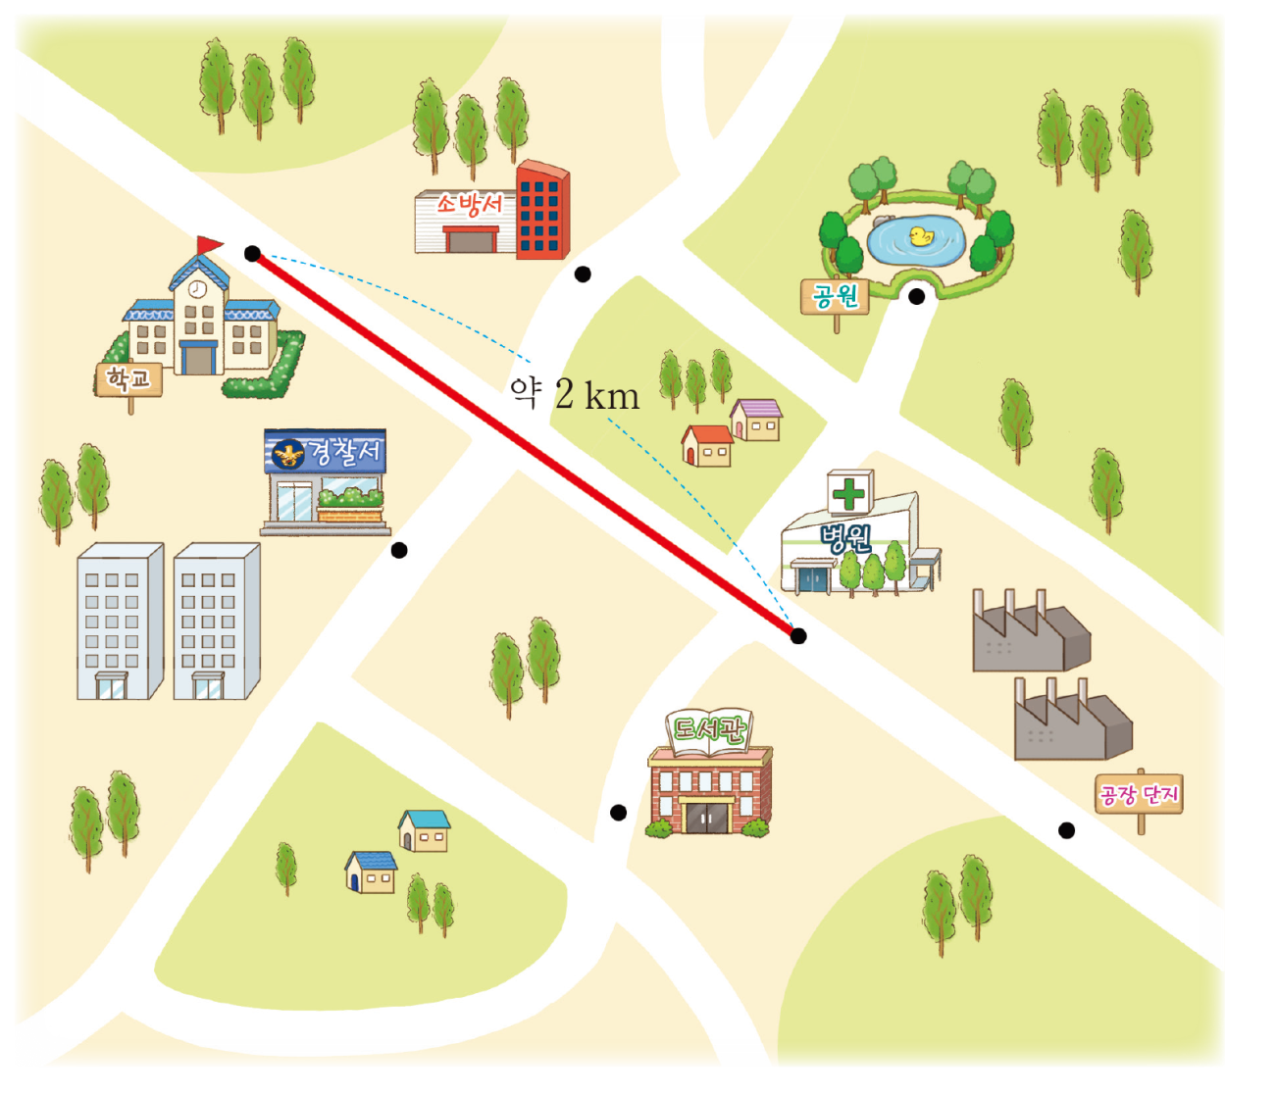
학교 주변에 어떤 장소가 있는지 이야기하기

Slide 17

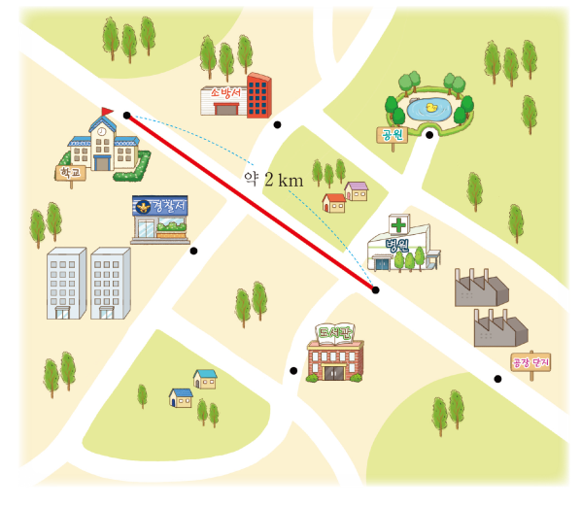
학교 주변에 어떤 장소가 있는지 이야기하기
학교 주변에 어떤 장소가 있는지 이야기해 봅시다.
지도에서 어떤 건물들이 보이나요?
소방서, 경찰서, 병원 등이 있습니다.
학교에서 병원까지의 거리는 약 얼마인가요?
약 2 km입니다.
학교에서 병원까지의 거리만큼 떨어진 곳에는 어떤 장소가 있나요?
학교에서 2 km 떨어진 곳에 도서관이 있습니다.
공원도 학교에서 2 km 떨어진 곳에 있습니다.

Slide 18
학교 주변에 어떤 장소가 있는지 이야기하기
학교에서 약 1km 떨어진 곳에는 어떤 장소가 있나요?
경찰서가 있습니다.
소방서가 있습니다.
왜 그렇게 생각하나요?
학교에서 도서관까지의 거리가 약 2km이므로 학교에서 도서관 까지의 거리의 반을 어림하였더니 경찰서가 있었습니다.
학교에서 공원까지의 거리의 반을 어림하였더니 소방서가 있었습니다.

Slide 19
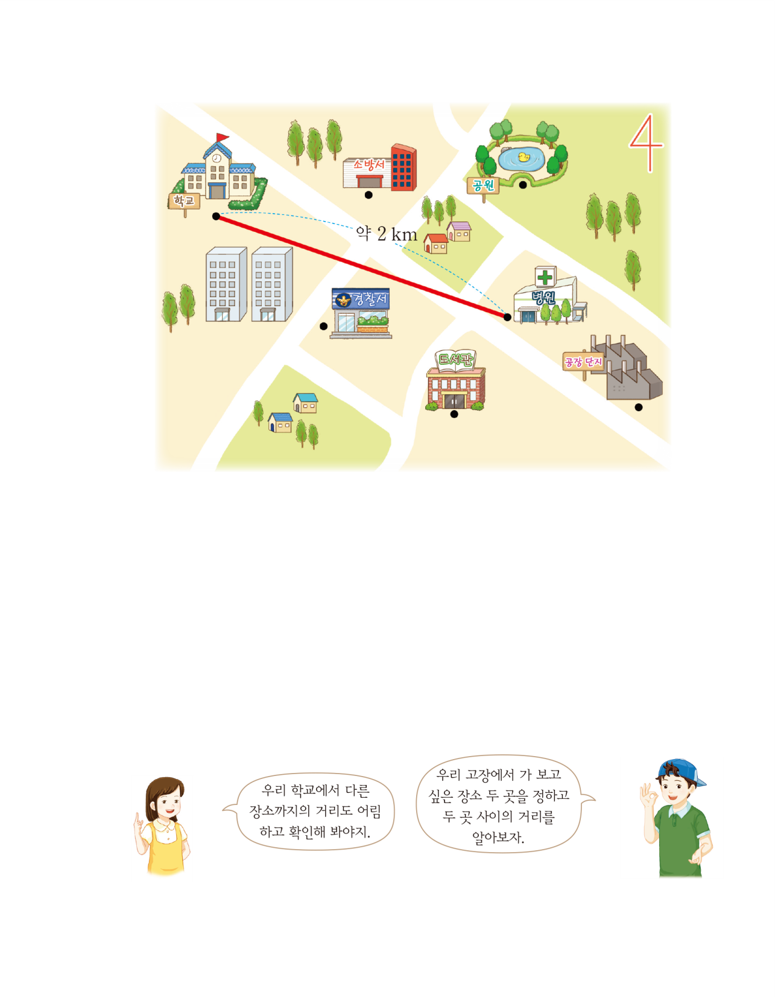
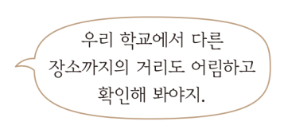
학교 주변에 어떤 장소가 있는지 이야기하기
모둠 친구들과 우리 고장 지도를 보고 우리 학교에서 다른 장소까지의 거리도 어림하고 확인해 보세요.
모둠 친구들과 우리 고장에서 가 보고 싶은 장소 두 곳을 정하고, 두 곳 사이의 거리를 어림하고 확인해 보세요.

Slide 20
문제 1. 안에 cm 와 mm 중 알맞은 단위를 써넣으세요.
cm
(1) 필통의 길이는 약 24 입니다.
mm
(2) 수학 교과서의 두께는 약 12 입니다.
mm
(3) 친구 발의 길이는 약 240 입니다.

Slide 21
문제 2. 길이가 긴 순서대로 기호를 써 보세요.
㉠ 축구 골대의 높이 ㉡ 우표의 긴 쪽의 길이
㉢ 수학책의 긴 쪽의 길이 ㉣ 칠판의 짧은 쪽의 길이
( )
㉠, ㉣, ㉢, ㉡

Slide 22
문제 3. 안에 km와 m 중 알맞은 단위를 써넣으세요.
m
(1) 고속버스의 길이는 약 12 입니다.
km
(2) 서울에서 부산까지의 거리는 약 330 입니다.
km
(3) 한라산의 높이는 약 2 입니다.

Slide 23

4
차시
길이와 거리를 어림하고 재어 볼까요
다음 시간에 배울 내용 알아보기
1분보다 작은 단위는
무엇일까요
5차시

